Slide 1

WORK-CASE №1
Коротко про git та початок роботи із ним
Презентацію робили студенти групи КСМ-23Б: Бережний Тимофій, Лобода Данило, Рибалка Богдан

Slide 2


What is git?
Git — це система керування версіями, яка дозволяє розробникам відстежувати зміни в коді, спільно працювати над проектами та легко повертатися до попередньої версії коду. Основні елементи використання Git — забезпечують можливість командної роботи, збереження історії змін та інтеграцію різних частин об’єкта без конфліктів.

Slide 3

Describe what Git is used for.
Git is a version control system used to track changes in source code during software development. It allows multiple developers to collaborate on projects, manage code updates, and maintain a history of changes. Git is widely used for the following purposes: 1. **Version Control**: Git keeps a detailed history of all changes made to a project, allowing developers to track modifications, revert to previous versions, and understand how the code has evolved over time. 2. **Collaboration**: Git enables multiple developers to work on the same project simultaneously by branching and merging their code, preventing conflicts and ensuring smoother collaboration. 3. **Backup and Restore**: Since Git keeps a full history of the project, it acts as a backup system. Developers can recover lost or deleted code by reverting to previous versions. 4. **Branching**: Developers can create separate branches for new features or bug fixes, allowing them to work independently without affecting the main codebase until the changes are fully tested and ready to merge. 5. **Distributed Workflow**: Git is decentralized, meaning every developer has a full copy of the repository, making it easier to work offline and maintain a project’s integrity even if the central server goes down. Learn more at

Slide 4

Difference between git and github
Git — це система контролю версій, яка дозволяє керувати змінами в коді. Ви можете використовувати Git на своєму комп’ютері без підключення до Інтернету. Git зберігає історію змін локально та допомагає керувати процесом розробки.
GitHub — це веб-служба, яка використовує Git для зберігання та керування проектами в Інтернеті. GitHub дозволяє зберігати ваші проекти в Інтернеті, співпрацювати з іншими розробниками, ділитися своїм кодом зі світом і багато іншого.

Slide 5
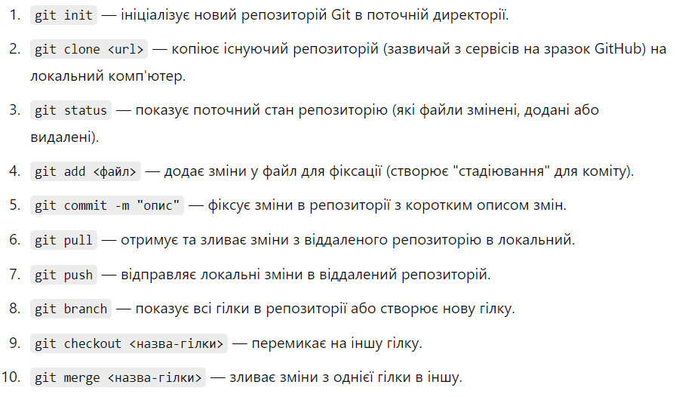
Basic commands

Slide 6

What is a commit in Git?
У Git коміт (від англ. commit ) — це одна з основних операцій, яка фіксує знімок (моментальний знімок) поточного стану вашого репозиторію. Коли ви робите коміт, ви зберігаєте всі зміни, які були додані в індекс (промежуточну область), як нову версію файлів у проекті. Коміт зберігає інформацію про автора, час створення та повідомлення, яке описує зміни.
Основні етапи створення комітету:
Змінюйте файли — пишете код, редагуєте або видаляєте файли.
Додайте файли в індекс за допомогою команди git add, що готує їх до комісії.
Створюйте коміт за допомогою команди git commit -m "Повідомлення про коміт". Це фіксує всі зміни, додані в індекс.

Slide 7
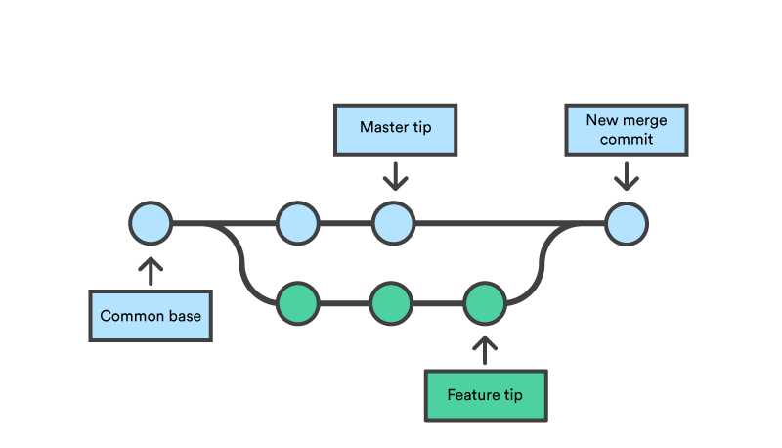
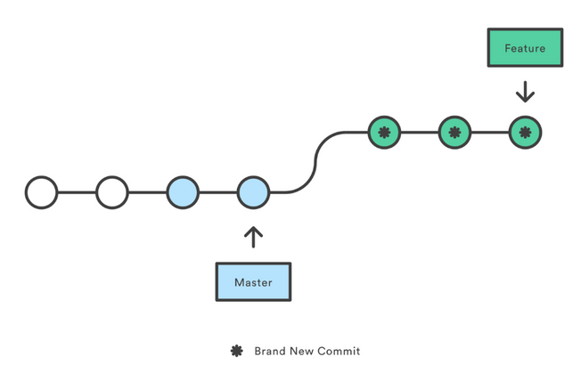
How does commit allow you to track changes in files?
Коміт у системі керування версіями, такій як Git, дозволяє відслідковувати зміни у файлах шляхом створення запису про зміну, який включає в себе внесені зміни до вибраних файлів. Кожен коміт містить інформацію про те, які файли були змінені, їхні відмінності від попередніх версій, та звідки були зроблені зміни. Це дозволяє не тільки відслідковувати історію змін, але й відновлювати попередні версії файлів у разі потреби.

Slide 8
Сonclusion
Git — система керування версіями, що дозволяє відслідковувати зміни в коді та працювати спільно з іншими розробниками.
GitHub — онлайн-платформа для зберігання Git-репозиторіїв, що полегшує спільну роботу над проєктами.
Коміт — фіксація змін у Git, яка створює "знімок" стану файлів, дозволяючи відслідковувати історію проєкту.
GIT
GITHUB
COMMIT
P.S. Дуже класно та цікаво працювати разом!

Slide 9
Source
https://dan-it.com.ua/uk/blog/instrukcija-git-dlja-novachkiv-shho-ce-take-jak-vin-pracjuie-ta-jaki-ie-osnovni-komandi/

